Slide 1

Grundlagen der chinesischen Medizin
Dr. Dr. Andrea-Mercedes Riegel
Heidelberg 2020
Kooperation Akademie für Ältere – Konfuziusinstitut Heidelberg

Slide 2
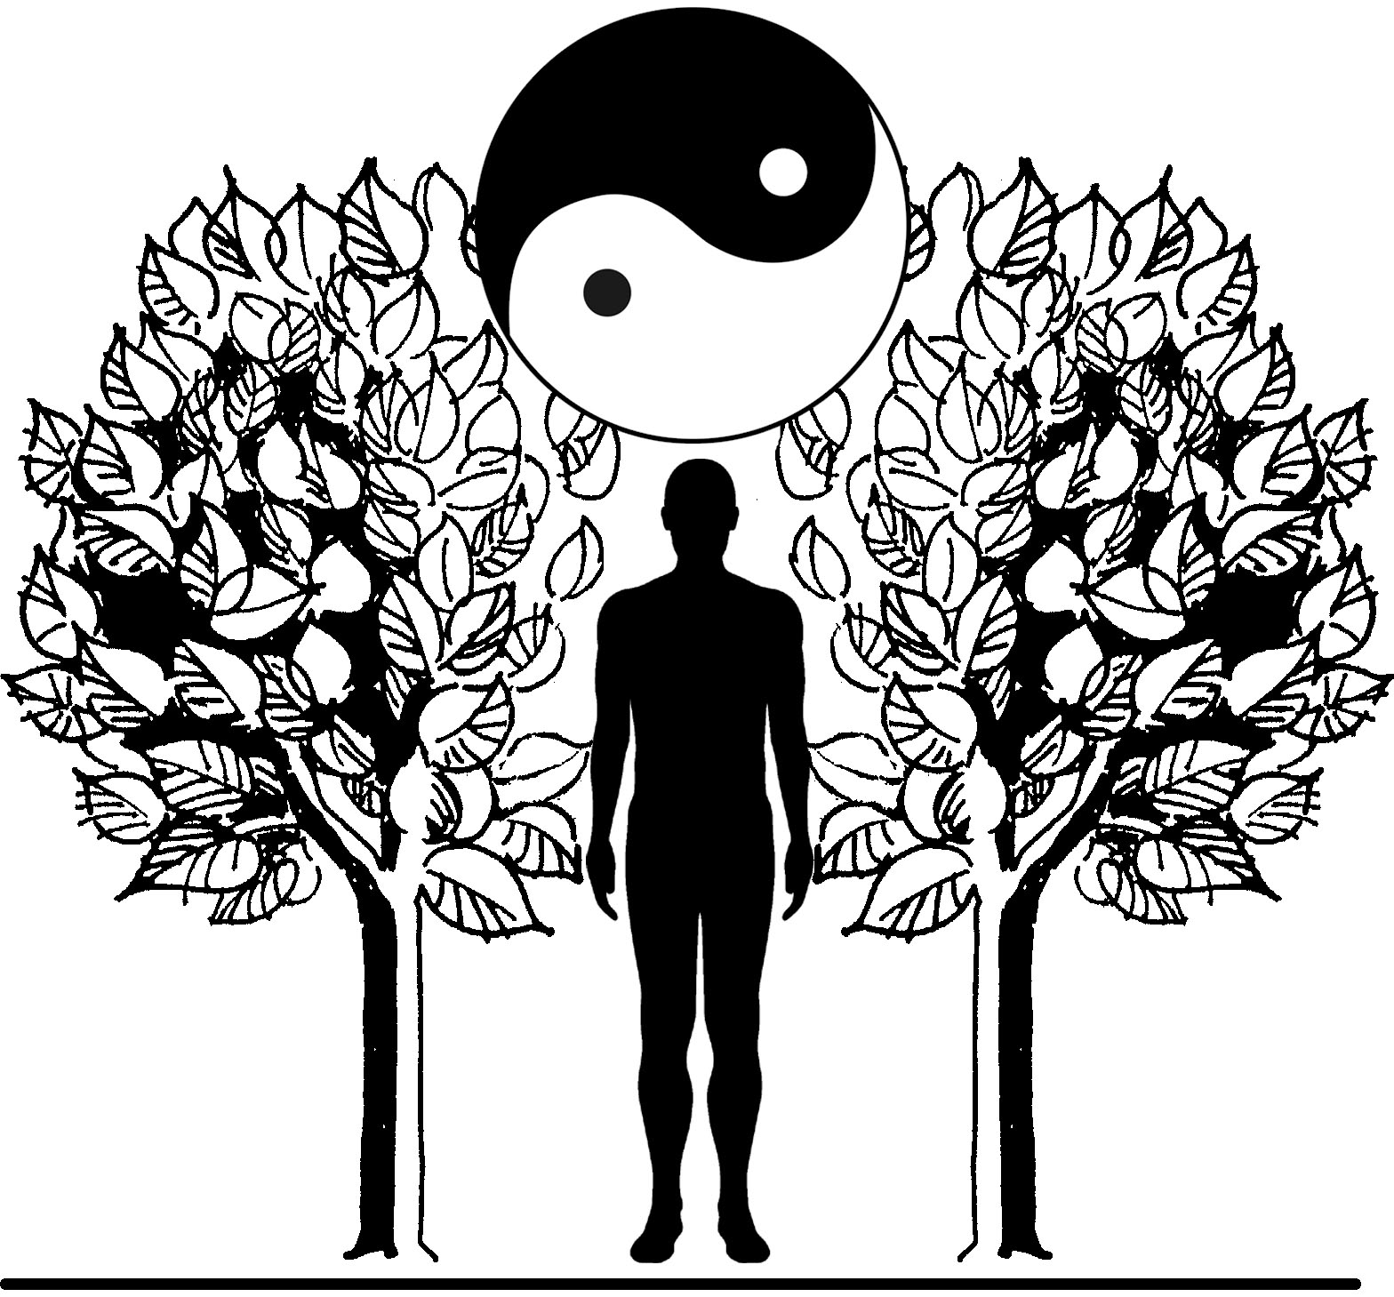
Der Mensch
Mikrokosmos im Makrokosmos

Slide 3
Methodik der chinesischen Medizin
Symbolik
Analogie
→Metaphorik der Terminologie:
Bilder und Zahlen der Natur

Slide 4
Zahlen und Bilder
Grundlagen der chinesischen Medizin
12 Hauptleitbahnen (12 Monate, 12 Doppelstunden)
12 große Gelenke
15 Verknüpfungsgefäße (15, „magische Zahl“, 15 große Flüsse, 5 Zahl der Erde)
8 Extragefäße (8 Trigramme)
12 oder 9 Innenorgane (12 Monate, 9 = 3x3)
9 Pulstaststellen (3x3 = Himmel- Erde, Mensch)

Slide 5
Die Gesetzmäßigkeiten von Yin und Yang
Yin und Yang sind Gegensatzpole
Beide Pole sind voneinander abhängig und bedingen einander
Kein Pol kann für sich allein bestehen, beide zusammen bilden ein Ganzes
Jeder Pol trägt einen Teil des anderen in sich
Ist der Maximalzustand des einen erreicht, beginnt der andere zu wachsen
Yin und Yang gehen natürlich ineinander über

Slide 6
Beispiele Yin - Yang
Yang | Yin
Himmel | Erde
Tag | Nacht
hell | dunkel
hart | weich
warm/heiß | kalt
oben | unten
aktiv | passiv
außen | innen
immateriell funktional | materiell
ungerade | gerade
links | rechts
männlich | weiblich

Slide 7
Grundprinzip der chinesischen Medizin- Yin und Yang im Körper
Ein Yin und ein Yang, das ist das Dao
Alles läßt sich in Yin und Yang einteilen
Oben (Yang) – unten (Yin)
Rücken (Yang) – ventrale Seite (Yin)
Ausscheidungsorgane (Yang) – Speicherorgane (Yin)
Grundsubstanzen:
Qi (Yang) – Blut (Yin)
Leitbahnen 6 Yang 6 Yin
- Organpaare
Leber/Galle, Niere/Blase, Milz/Magen, Lunge/Dickdarm, Herz/Dünndarm
(jedes Organ hat Yin- und Yang-Funktion)

Slide 8
Hauptvertreter von Yin und Yang –
Qi und Blut
氣
气 米
Qi: Dampf im Kessel, kochender Reis
血
Blut: rot, flüssig, fließend, nährend

Slide 9
Beispiel Yin-Yang im Körper

Slide 10
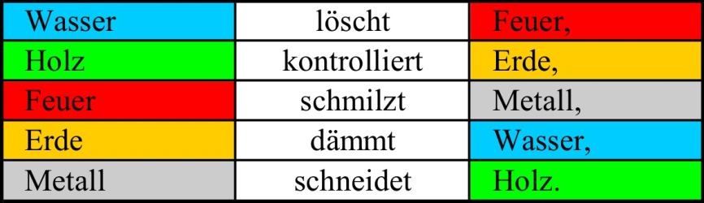
Die fünf Wandlungsphasen
Erde
Erde
Feuer
Metall
Feuer
Metall
Holz
Wasser
Holz
Wasser

Slide 11
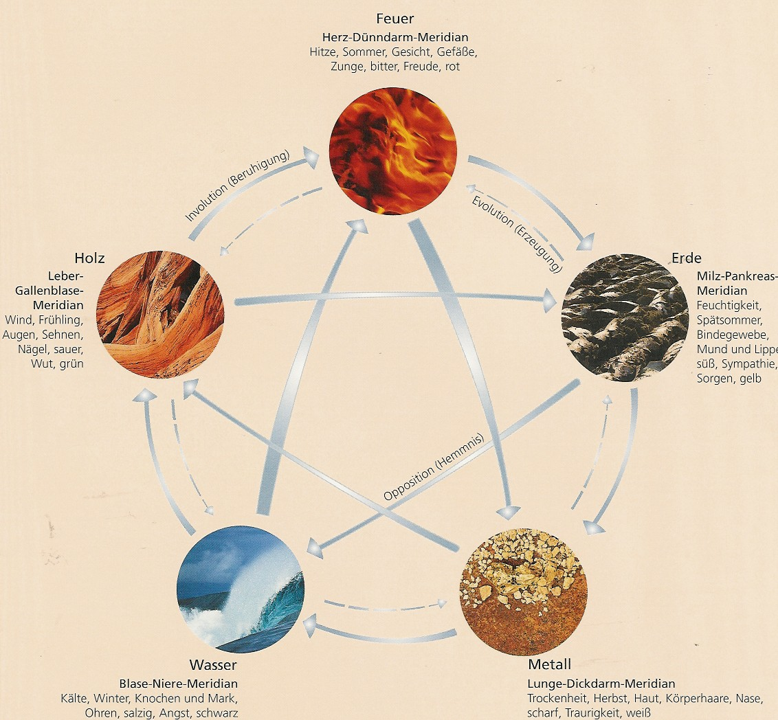
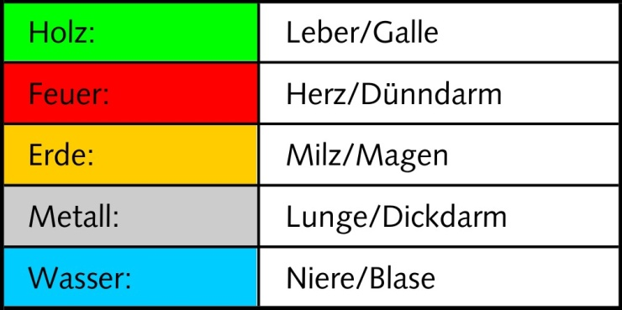
Organzuordunungen zu den fünf Wandlungsphasen

Slide 12
Entsprechungssystem 5 Phasen
Natur - Organismus
Elemente | Richtungen | Jahreszeiten | Klimatische Faktoren | Farben | Entwicklungsstufen
Holz | Osten | Frühling | Wind | Grün | Geburt
Feuer | Süden | Sommer | Hitze | Rot | Wachstum
Erde | Mitte | Spätsommer | Feuchtigkeit | Gelb | Wandlung
Metall | Westen | Herbst | Trockenheit | Weiß | Ernte
Wasser | Norden | Winter | Kälte | Schwarz | Sammlung
Elemente | Speicher Organ | Hohl-organ | Sinnes-organ | Körper-schicht | Gefühl | Geschmack
Holz | Leber | Galle | Auge | Muskel/Sehnen | Wut/Stress | Sauer
Feuer | Herz | Dünndarm | Zunge | Blutgefäße | Freude | Bitter
Erde | Milz | Magen | Mund | Bindegewebe | Besorgnis | Süß
Metall | Lunge | Dickdarm | Nase | Haut | Traurigkeit | Scharf
Wasser | Niere | Blase | Ohr | Knochen, Gelenke | Angst | Salzig

Slide 13
Konsequenz der 5-Phasentheorie für die Medizin?
Organe
Yin-Yang-Paare
Zuständigkeit jedes Organs für: je ein Sinnesorgan, eine Körperstruktur einen psychischen Aspekt
→Augenheilkunde, HNO fallen weitgehend in die innere Medizin,
→ Psychiatrie, Psychologie sind keine chinesischen Disziplinen: die chinesische Medizin ist psychosomatische Medizin
Anatomie
Ohne Bedeutung für Medizintheorien (Ausnahme: Niere)

Slide 14
Gesundheit in der chinesischen Medizin
Harmonie 和
↓
Yin und Yang
↓
Zusammenspiel der Innenorgane
↓
Fluss von Qi und Blut (Leitbahnen)
↓
Emotionen

Slide 15
Was macht krank?
Faktoren, welche die Harmonie stören
Pathogene Faktoren, die bei schwacher Immunabwehr von außen eindringen
oder im Innern entstehen
sowie falscher Lebensstil.
Sie leiten sich aus den saisonalen Witterungsverhältnisse ab; sie sind daher Bilder, die sich aus den Charakteristika der saisonalen Witterungseinflüsse ableiten.

Slide 16
Krankmachende Faktoren
Hitze/Feuer
Kälte
Wind
Trockenheit
Feuchtigkeit/Nässe
Schleim

Slide 17
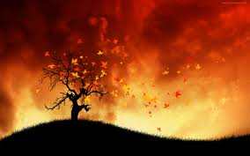
Wind als pathogener Faktor

Slide 18
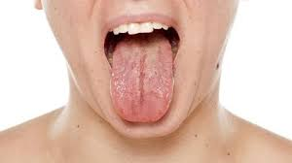
In der TCM-Praxis
►Beobachtung
►Frage: Was führt Sie zu mir? Was kann ich für Sie tun?
►Spezielle Nachfragen, großer Fragekatalog
►Pulstasten
Zungenbeobachtung

Slide 19
Diagnostik
Beobachtung: Gang, Statur, Haar, Fingernägel, Gesichtsfarbe, Zunge
Hören/Riechen: Was sagt der Patient, wie sagt er es?
Fragen: Fragenkatalog, um den Gesamtzustand zu erkennen, Disharmonien im Organismus, Einordnungen von Symptomen zu treffen
Tasten: Ertasten von bestimmten Punkten am Körper (Zustimmungs- Alarmpunkte)
Puls: Ertasten des Radialispulses an beiden Handgelenken an drei Stellen und in drei Tiefen
→ subjektive Methoden

Slide 20
Ziel und Zweck des diagnostischen und therapeutischen Vorgehens
Suche nach:
Aktueller „Disharmonie“
(- Oberfläche – innere Störungen)
Zusammenhängen: wer beeinflusst wen?
Ursachen
Therapeutischen Möglichkeiten

Slide 21
Disharmoniemuster
Betroffene Organe
Fehler im Zusammenspiel der Innenorgane
Wer beeinflusst wen? (Reihenfolge, Ursache)
Innen (organbedingt) oder außen (an der Körperoberfläche)
Beispiel: Trägheit, Müdigkeit, Gewichtszunahme, Übergewicht, Feuchtigkeit im Gewebe (Ödeme/Myxödem)
CM: Nieren-Yang-Leere mit Milz-Qi-Schwäche und Schleim
Bedeutung SM: M. Cushing, Hypothyreose
→Eine Krankheit , mehrere Disharmoniemuster, ein Disharmoniemuster, mehrere Krankheiten

Slide 22
Anamnesebeispiel: Schmerz
Seit wann: chronisch – akut
Wie und wo genau: immer gleich? Stets an der gleichen Stelle oder wandernd? Qualität
↓
Qualität: brennend (Hitze), stechend (Qi-Blutstase), ziehend (Qi-Stagnation), latent (Mangel), dumpf (Feuchtigkeit, Schleim)
Modalitäten: was bessert? Was verschlechtert?
- Kälte bessert: Hitze
- Wärme bessert: Kälte
- Stechend, verträgt keinen Druck, Wärme bessert: Kälte
Druck bessert: Leere
Zusatzsymptome?

Slide 23
Beispiel: Lumbo(ischialgie)
Chronisch
I
Stechend lokal begrenzt in der Lende, Bewegungseinschränkung, Wärme bessert, zu viel Bewegung schwächt
Kälte in der Lende, Nieren-Yang-Leere
II
Latent ziehend vom Lumbalbereich Richtung Gesäß, evtl. kalte Füße oder Nachtschweiß
Nieren-Yin-Leere
III
Scharf, entlang der Oberschenkelrückseite abstrahlend
Rebellierendes Qi der Blasenleitbahn
IV
Brennend entlang der Gb-Leitbahn
Hitze in den shaoyang-Leitbahnen

Slide 24
Therapie Lumbalgie-Lumboischialgie chronisch
I
Kälte in der Lende-Nieren-Yang-Leere
Bl 23, Bl 25 (beides + Moxa), Ni 3, bl 57
Eucommiae Cortex, Morindae Radix, Corni Fructus, Achyranthis bidentatae Radix,
II
Nieren-Yin-Leere
Akupunktur s.o. ohne Moxa, Ni 6
Kräuter s.o. ohne Eucommiae Cortex
III
Rebellierendes Qi in der Blasenleitbahn
Bl 23, Bl 20, Bl 57, Bl 60, Bl 55
Clematidis Radix, Achyranthis bidentatae Radix, Taxilli Herba, Mori Ramulus
IV
Hitze in den shaoyang-Leitbahnen
Gb 34, Gb 41, Gb 30, Gb 29, 3E 5
Gentianae Radix, Achranthis bidentatae Radix, Angelicae pubescentis Radix

Slide 25
Lumbo(ischialgie) akut
Wind-Kälte-(Feuchtigkeit)
HS: Schwere und Kraftlosigkeit der Lende
Bl 23, Bl 25 jeweils + Moxa, Bl 54, Ni 3
Blockade der Blasenleitbahn Wind-Kälte-(Feuchtigkeit)
(Hexenschuss)
HS: komplette Bewegungsunfähigkeit
Fernpunkte an der Hand (yaotongdian腰痛点), Bl 62

Slide 26
Vorzüge und Grenzen der CM
Behandlung von Patienten, nicht von Krankheiten
Individuelle Behandlung
Behandlung an der Ursache, keine reine Symptombehandlung
Sanfte nebenwirkungsarme Methoden
Zeitintensivere Behandlung
Notfallmedizin
Operationen

Slide 27
Fragen ?

Slide 28
Die Zahlenwerte der Vier Symbole
Taiyang Shaoyang Shaoyin Taiyin
  9 7 8 6

Slide 29
Symbolik der Zahlen
Suwen 9:
(…) drei mal drei (die drei Potenzen) machen 9, die 9 ist Symbol für die 9 Regionen, die 9 Regionen machen die 9 Organe, deshalb haben wir 4 materielle Organe (Magen, Dickdarm, Dünndarm, Blase) und 5 Organe, welche geistige Energien speichern (Milz, Niere, Leber, Herz und Lunge), zusammen sind es 9 Organe, die dem entsprechen.”
Suwen (20)
„Von den drei Regionen hat jede ihren Himmel-Erde und Menschanteil. Es gibt also dreimal Himmel, dreimal Erde und dreimal Mensch. Drei mal drei zusammen genommen machen neun, die neun Abschnitte repräsentieren die neun geographischen Regionen, die neun geographischen Regionen stehen für die neun Organe.(…)“
Zhang Jiebin (1563 – 1640)
Himmel und Erde nehmen die Zahl 6 zum Standard. Die drei Potenzen mal zwei machen 6 Linien, sechs gerade und sechs ungerade, das macht 12.
Der Himmel hat 12 Monate, der Mensch hat 12 Innenorgane, der Himmel hat 12 Häuser, der Mensch hat 12 Kanäle, der Himmel hat 12 Doppelstunden, der Mensch hat 12 Hauptgelenke. Wenn man dies weiß, dann weiß man, dass die Zirkulation von Ernährungs- und Verteidigungs-Qi und der 12 Hauptleitbahnen mit innen-außen Beziehung und die [15] luo-Gefäße hier symbolisiert sind.“

